Slide 1
きせつ と てんき

Slide 2
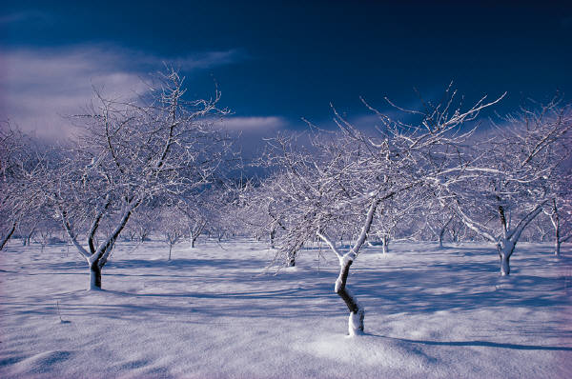
ふゆのかんじはどちらでしょうか
冬
春

Slide 3
まちがいました
もう一同やってください。

Slide 4
正解
冬

Slide 5
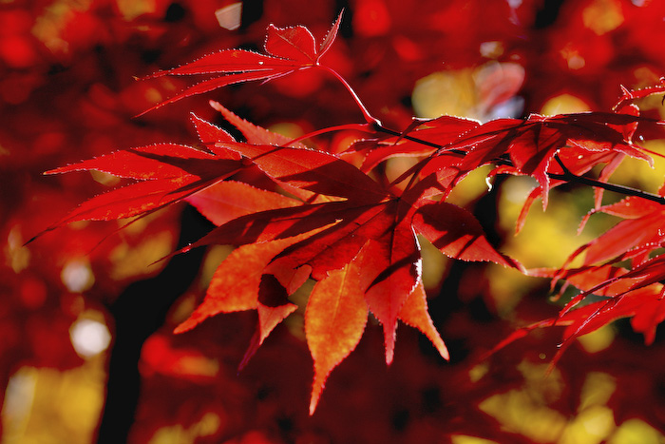
あきのかんじはどちらでしょうか
水
秋

Slide 6
まちがいました
もう一同やってください。

Slide 7
正解
秋

Slide 8
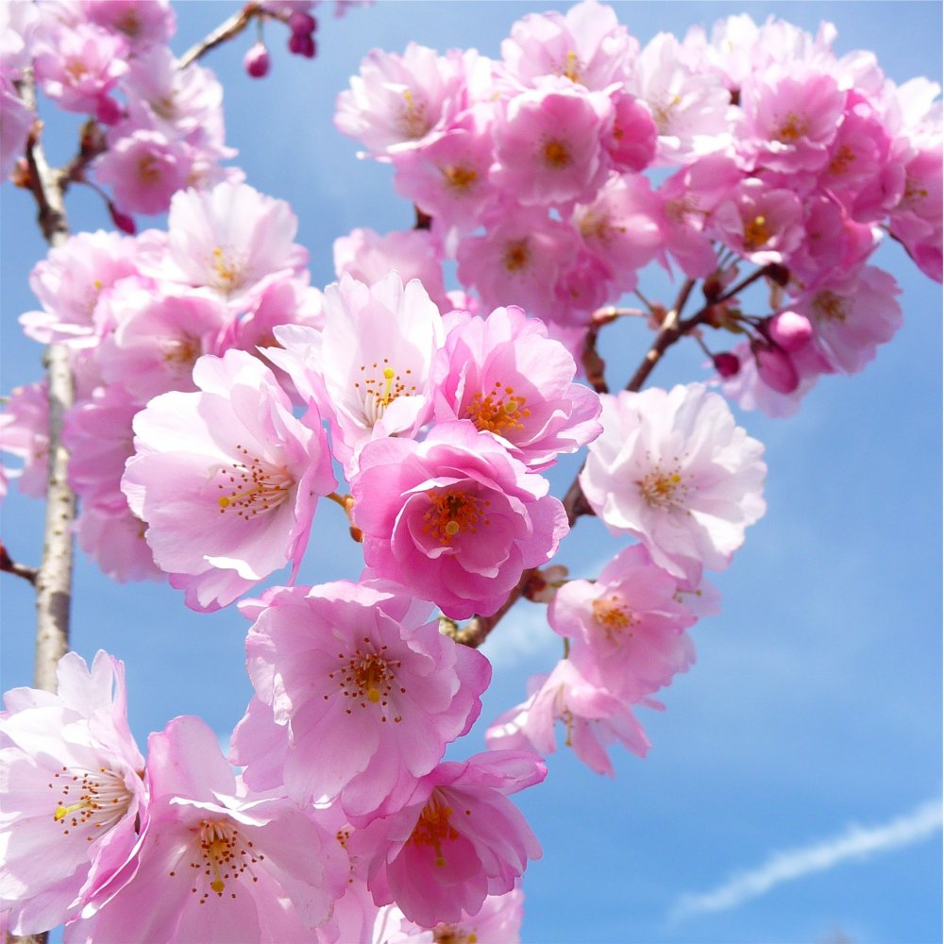
はるのかんじはどちらでしょうか
春
風

Slide 9
まちがいました
もう一同やってください。

Slide 10
正解
春

Slide 11
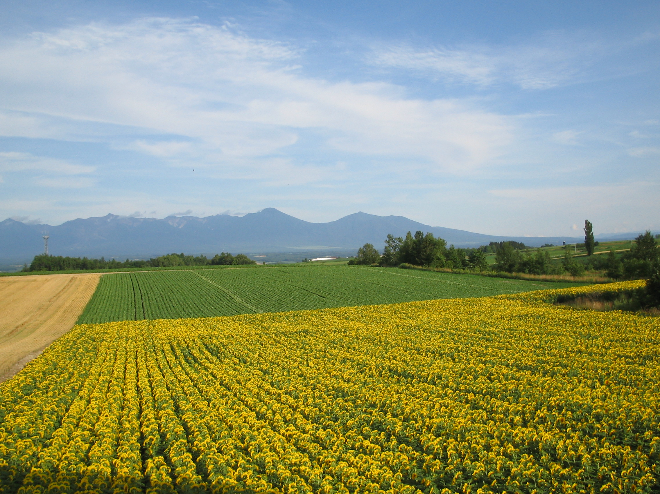
なつのかんじはどちらでしょうか
川
夏

Slide 12
まちがいました
もう一同やってください。

Slide 13
正解
夏

Slide 14
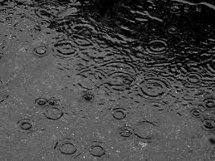
あめのかんじはどちらでしょうか
雪
雨

Slide 15
まちがいました
もう一同やってください。

Slide 16
正解
雨

Slide 17
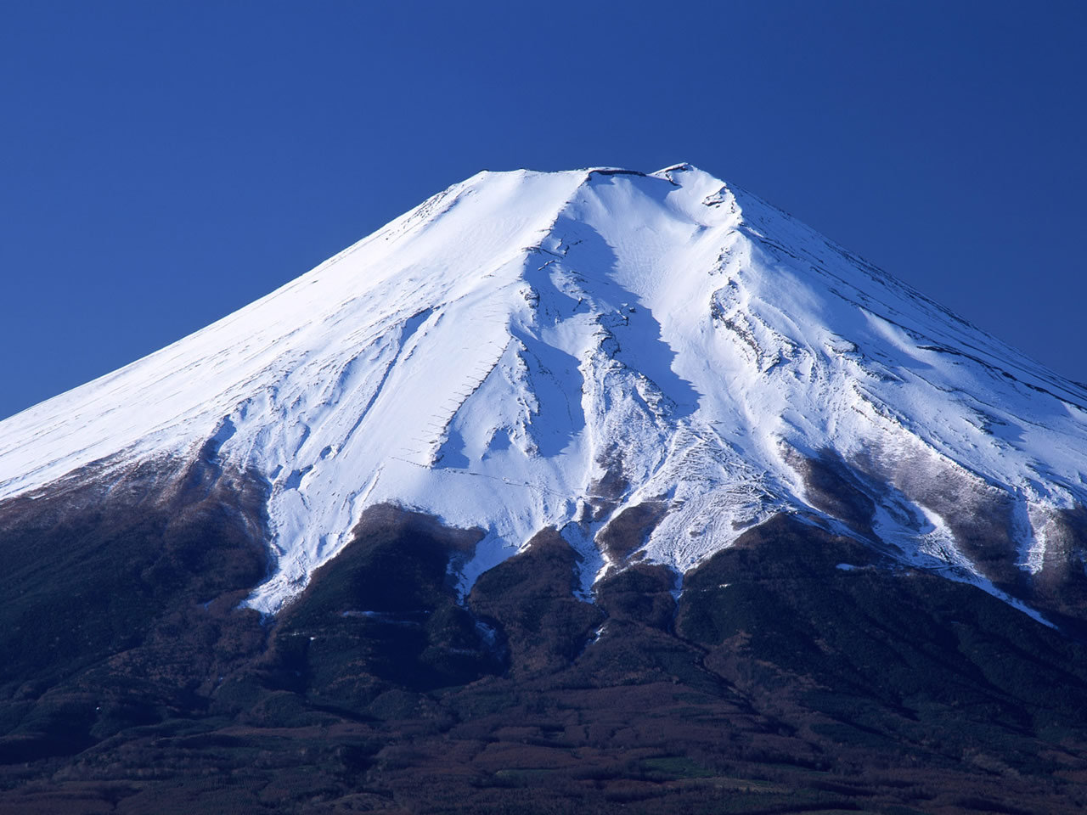
ゆきのかんじはどちらでしょうか
雪
電

Slide 18
まちがいました
もう一同やってください。

Slide 19
正解
雪

Slide 20
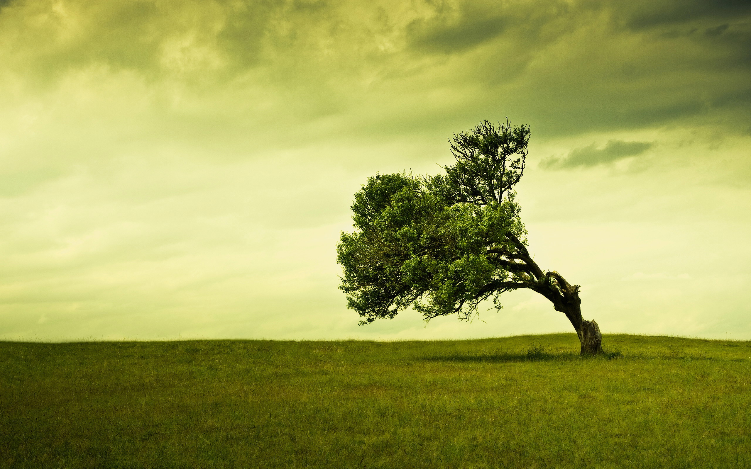
かぜのかんじはどちらでしょうか
風
林

Slide 21
まちがいました
もう一同やってください。

Slide 22
正解
風

Slide 23
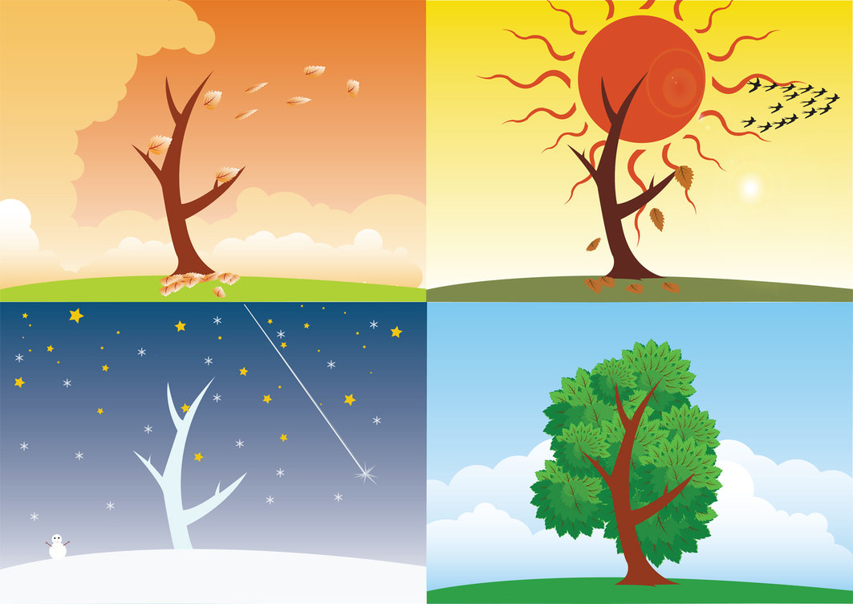
秋
夏
風
くもり
あつい
むしあつい
てんき
冬
春
雪
雨
さむい
はれ

